Slide 1
ÇOCUK MÜZELERİ

Slide 2
Nesneleri biriktirmekten çok kullanan
Koleksiyondan çok topluluğun gereksinmesiyle ilgilenen
Ziyaretçinin müzeye aktif katılımını, işbirliğini sağlayan
Ziyaretçi araştırması yapan
Farklılıkları kaynaştıran
Düşündüren, araştırmaya yönelten müze
Çocuğa, gence, yaşlıya, engelliye eğitim veren;
Bireyi, aileyi, okulu etkinlik kapsamına alan;
Yetişkin eğitimi, halk eğitimi, toplum eğitimi, yaşam boyu eğitim yapan bir kurumdur.

Slide 3
Çocuk müzesi; çocukların gelişimini temel alan, öğrenmeye öncelik tanıyan, çocukların çevreye ve dünyada olup bitene tanıklık etmelerini sağlayacak bilgi ve materyalleri araştıran, inceleyen, depolayan ve bunları yalnız çocukların değil genç ve yetişkinlerin de eğitimi amacıyla sergileyen katılımlı eğlence, bilim ve keşif merkezidir
(ACM, 2008).

Slide 4
Kentin Altında Ne Var?
ÖRNEK SERGİ: ALMANYA
Frankfurt Çocuk Müzesi’nin tasarladığı bu sergide kentin tarihi, coğrafyası, jeolojisi, biyolojik yaşamı, arkeolojik zenginlikleri ve sosyal yaşam ile ilgili temel bilgiler aktarılmakta.Arkeoloji bölümü de bu alt bölümlerden biri...
Notes:
ÖRNEK SERGİ:

Slide 5
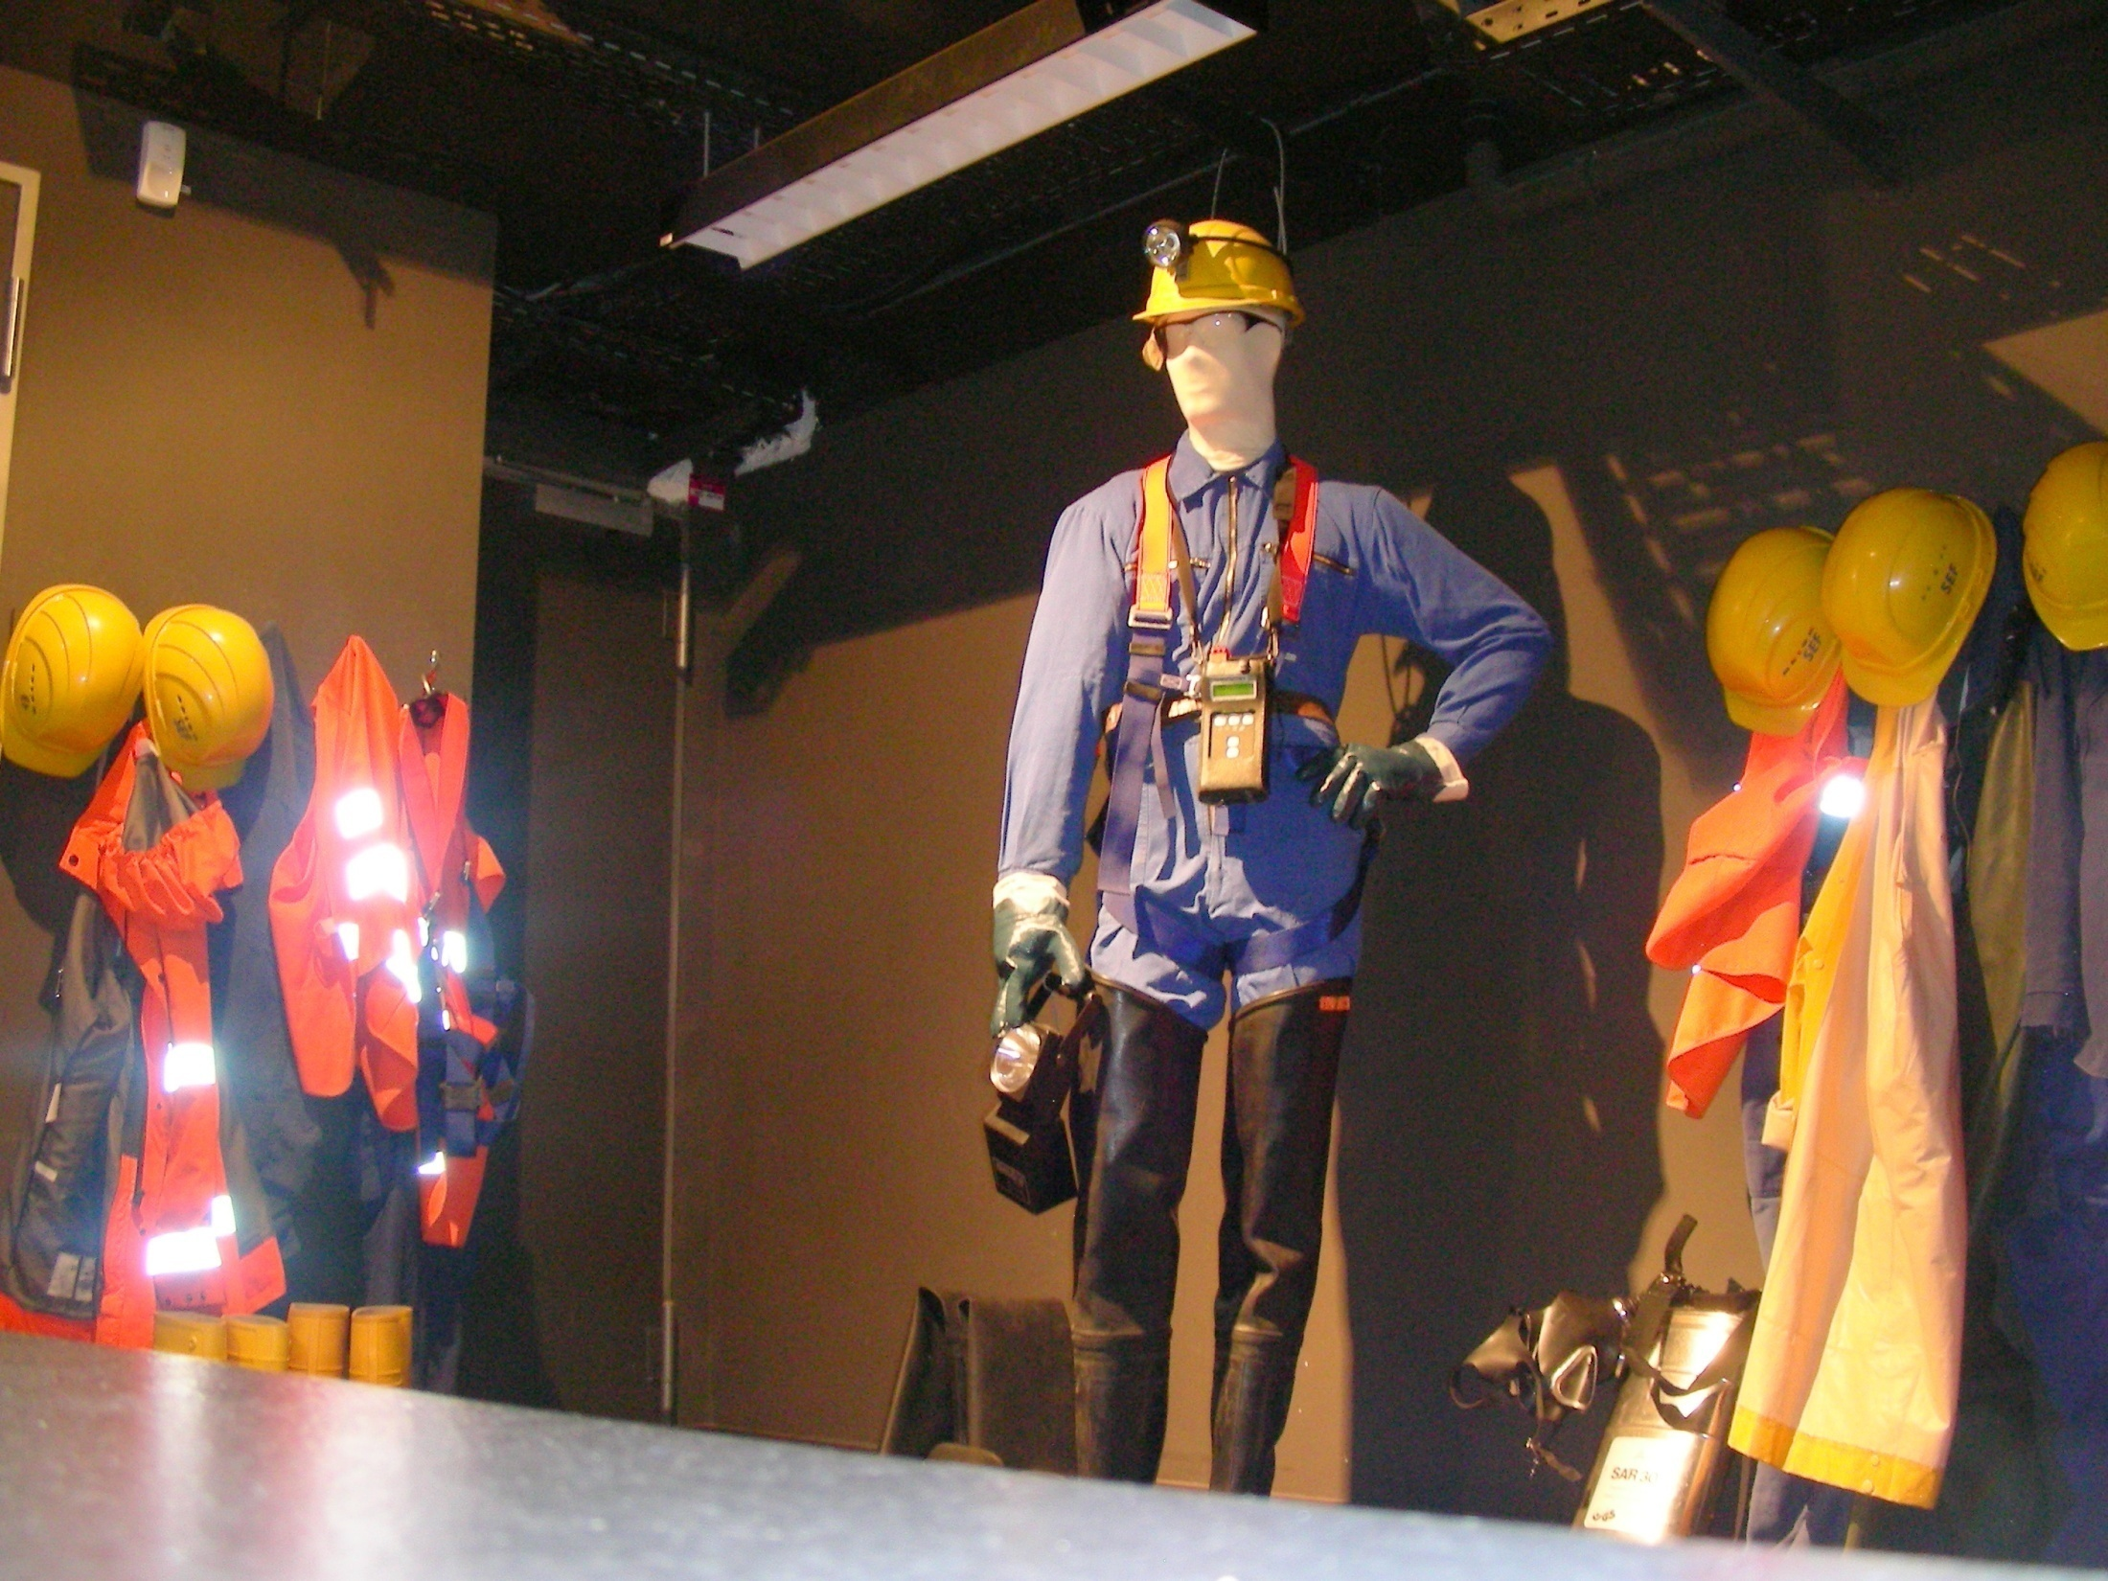
Frankfurt Çocuk Müzesi
Su ve Kanalizasyon Sergisi
Notes:
Frankfurt Çocuk Müzesi Su ve Kanalizasyon Sergisi

Slide 6
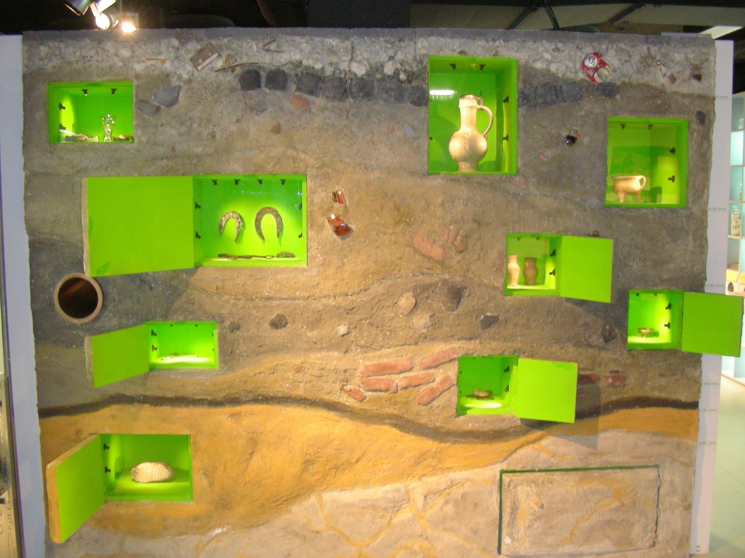
Frankfurt Çocuk Müzesi Arkeoloji Sergisi
Notes:
Frankfurt Çocuk Müzesi Arkeoloji Sergisi

Slide 7
MIAMI ÇOCUK MÜZESİ
Notes:
MIAMI ÇOCUK MÜZESİ

Slide 8
Ziyaretçi Sayısı
1985: 9300 ziyaretçi
1986: 10.500 ziyaretçi
1987: 18.900 ziyaretçi
1988 – 1990: 137.000 ziyaretçi
1990: 900.000 ziyaretçi
1997: 1.100.000 ziyaretçi
2005: 1.127.000 ziyaretçi

Slide 9
MÜZENİN SERGİLERİ
I – SÜREKLİ SERGİLER
Hayal Kalesi
Banka
Sağlıklı Yaşam ve Güzellik Merkezi
Evcil Hayvan Bakım Merkezi
Güvenlik Bölgesi
Süpermarket
Okyanus Tankı
Sen, Ben ve Teddy Bear Oyuncak Ayıları
Miami Limanı
Miami Hakkında
Deniz ve Ben
Sanat Hakkında
Müzik Stüdyosu
MiChiMu Dağı (Miami Çocuk Müzesi Dağı)
Karnaval (Yapım Aşamasında)

Slide 10
Sanat Hakkında
Notes:
Sanat Hakkında

Slide 11
Sanat Hakkında

Slide 12
Çocukların sanat çalışmaları müzede sergilenir mi?

Slide 13
Çocuk Sanatları Müzesi
ÇSM, çocuk elinden çıkan ve çocuğa yönelik olarak yetişkinler tarafından hazırlanan görsel sanatlar eserleri ile diğer bilgi ve materyali araştıran, toplayan ve çocuğun sanatsal yaratıcılık düzeyini artırmak amacıyla çeşitli uygulamalı etkinlikler düzenleyerek çocukların duygusal, sosyal ve entelektüel gelişimine katkı sağlamayı hedefleyen müzedir.

Slide 14
AMAÇLAR
Çocukların sanata ve sanat eserine ilgisini sağlamak.
Çocukların sanatsal yaratıcılıklarını artırmaya yönelik etkinlik ve yöntemler geliştirmek.
Çağa uygun sanat eğitimi yöntemleri geliştirmek.
Çocukların duygusal, sosyal ve entelektüel gelişimine katkı sağlamak
Başta sanat müzeleri olmak üzere diğer müzelerle işbirliği içinde çalışarak programlar düzenlemek.

Slide 15
Eğitimcilere sanat ve yaratıcılık konularında bilgi ve malzeme sağlamak.
Eğitimcilerde müze ve galerilerden faydalanma bilinci oluşturmak.
Sanat konulu sergi, festival vb. etkinlikler düzenlemek.
Eğitimciler ve aileler için sanat, yaratıcılık ve çocuk konusunda bir bilgi ve danışma merkezi görevi üstlenmek.

Slide 16
New York Çocuk Sanatları Müzesi
İlk çocuk sanatları müzesidir (1988)
New York Çocukların Sanat Müzesi Yıllık Sergisi (Okul-müze işbirliği), 2009.
1960’ların Japonyası: Japon Çocuklarından Anne Portreleri, 2009.
Pembe ve Mavi Projesi: JeongMee Yoon’dan Fotoğraflar, 2009.
Çin Burçlar Kuşağından Hayvanlar, 2009.
Meksika Ölüler Günü: Tlisza Jaurique ve Marcus Zilliox illüstrasyonları, 2009.
Dünya Benim Tuvalim, 2007.
Barış İmgeleri: İsrailli ve Filistinli Çocukların Barış Uçurtmaları, 2003.

Slide 17
tweet
We tweet, we text, we
email on the go.

Slide 18
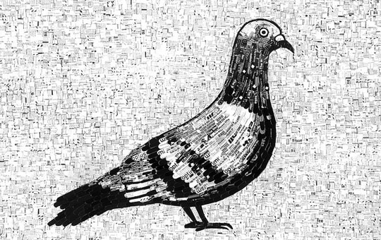

Slide 19
V&A Çocukluk Müzesi dünyanın en geniş ve en eski oyuncak ve çocukluk malzemeleri koleksiyonunu barındırır.
16. yüzyıldan bugüne koleksiyon: oyuncak bebekler, bebek evleri, ayılar, askerler, tren setleri, model arabalar, hareketli oyuncaklar, zeka oyunları, çocuk kostümleri, bilgisayar oyunları, yapbozlar vb. yer alır.

Slide 20
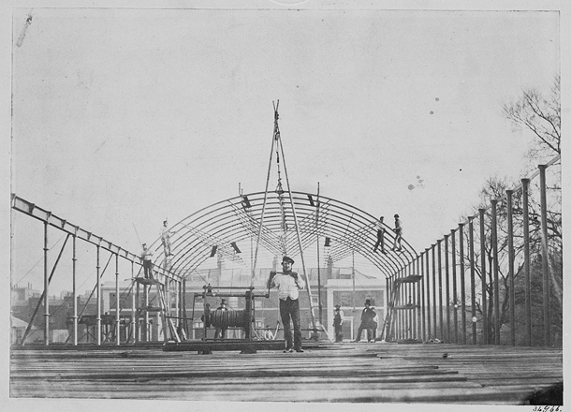

Slide 21
Müzenin çocuk ve çocuklukla ilgili bir müze olma yolunda ilerlemesi küratör Arthur Sabin’in girişimleri ile gerçekleşmiştir.
1925’te müze içinde bir sınıf hazırlanmıştır. 1974’ten itibaren ise, çocuk kostümleri, çocuk kitapları, çocuk elinden çıkmış ya da çocuk temalı sanat eserleri ve çocuk mobilyaları sergilenmeye başlanmıştır.

Slide 22
Müze koleksiyonundaki eserler:
1. Oyuncaklar. Oyuncak koleksiyonu; Oyuncak Bebekler, Eğitici-Öğretici Oyuncaklar, Yapı-Maket Oyuncaklar, Hareketli Oyuncaklar, Kuklalar-Kukla Tiyatroları, Karakter Oyuncakları, Oyunlar, Bebek evleri, Oyuncak Ayılar ve Peluş Oyuncaklar.
2. Çocuk Bakımı Malzemeleri
3. Çocuk Kostümleri.
4. Çocukların Yaşamı ve Biyografiler Koleksiyonu (East End Yaşamı, Edward Döneminde Yaşam, Tatil ve Eğlence, Çocukların Çalışma Hayatı ve Sağlık vb.konularda derlenen nesneler)

Slide 23
Çocuk Giysileri
6000’den fazla çocuk giysisiyle V&A Çocukluk Müzesi, İngiltere’nin en büyük çocuk kostümleri koleksiyonuna sahip. Bebek kıyafetleri, çocuk kaftanları, öğrenci önlüklerinden bebek aksesuarları, iç çamaşırları, karakter kostümleri…
Notes:
Çocuk Kostümleri

Slide 24
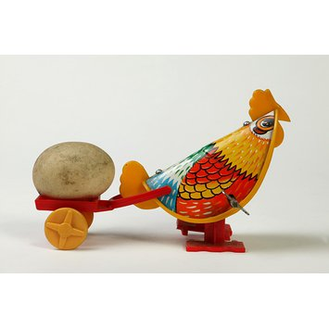
Müzede 8000’e yakın oyuncak vardır. En fazla sayı oyuncak bebeklerdedir. Koleksiyon içinde geleneksel oyuncaklar, eğitici ve öğretici oyuncaklar, maketler, kuklalar, kukla tiyatroları ve 20. yüzyıl popüler kahramanlarından Mickey Mouse, My Little Pony gibi oyuncaklar da yer alır.

Slide 25
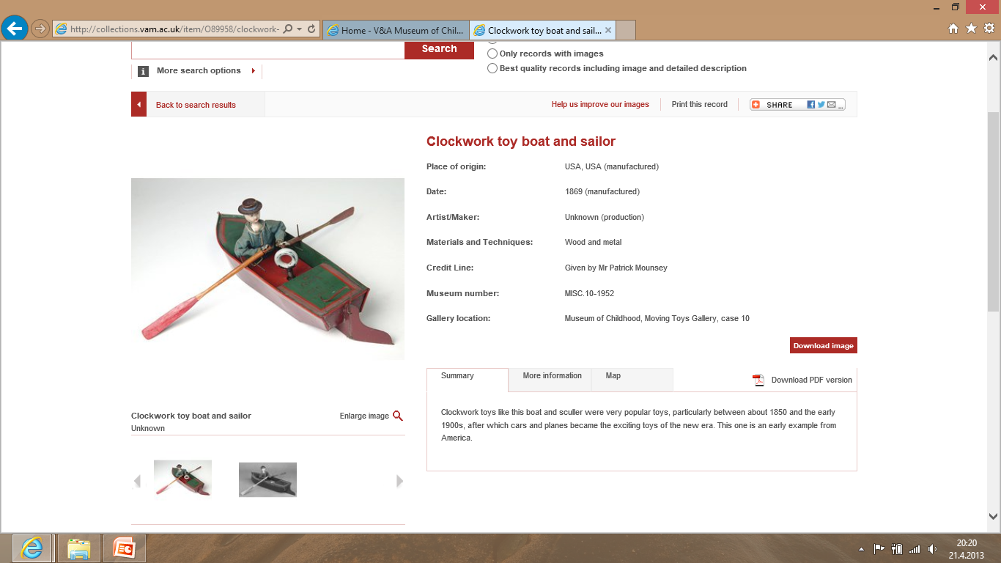
KOLEKSİYONDAN…
Notes:
KOLEKSİYONDAN…

Slide 26
Müzedeki bebek evi koleksiyonu İngiltere’deki en geniş koleksiyondur.
En eski bebek evi 1673 tarihli Nuremberg Bebek Evi… 18. ve 19. yüzyıla ait çok sayıda bebek evinin yer aldığı nesne grupları da bulunmaktadır. 1921 yılında yapılmış olan Kraliçe Mary Bebek Evi gibi evlerin büyük bölümü özel olarak yapılmıştır.

Slide 27
AİLE HİKAYESİ
Müze Londra’nın etnik çeşitliliği ile ünlü Bethnal Green Bölgesi’nde bulunmaktadır. Bölgede Hindu, Urdu, Türk, Arap ve Uzak Doğulu vatandaşların sayısı fazladır. Kültürel Çeşitliliğin zenginlik olduğuna vurgu yapan müze bu düşüncesini sergi tasarımına ve eğitim programlarına da yansıtmaktadır. Bu çalışmalardan biri İngiliz vatandaşı olup farklı etnik kimliklere sahip ailelerin hikayelerini
anlatmakta olan “Aileler”
sergisidir.

Slide 28
Müzede Eğitim
Müze eğitim bölümü;
Okullara özel olarak uygulanan programlar.
Halkın genel katılımına yönelik programlar
Müze atölyeleri
Kurslar
İnternet sayfası: “Çocukların Sayfası” sanal ortamda müzeyi ziyaret etmek isteyenlerle etkinliklerini paylaşmakta…

Slide 29
“Deniz Kıyısına Seyahat, Müze Binasını Keşfedelim, Tarih Dedektifleri, Victoria Dönemi Çocuk Yaşamı, Hareketli Oyuncaklar, Kuklalar ve Genç Kaşifler”.
“Tarih Dedektifleri” Tarihi kanıtlar ve kayıtlar ışığında tüm ip uçları göz önünde bulundurularak, şüpheli beş çocuktan hangisinin suçlu olduğu bulunacaktır. Gruplara ayrılan çocuklar yazılı ve görsel malzemeleri ve önceden hazırlanmış karakter profillerini bir araya getirirler.

Slide 30
Halka Yönelik Eğitim Programları:
- Bir Çin Masalı: Ejderhalar ve Yaşam Alanları, - Peter’ın Arkadaşları,
- Yaşam Boyu Dikiş Makineleri,
- East End’de Yaşam,
- Aile Öğrenme Günü,
- Khel: Hint Oyuncakları,
- Yetişkinlere Yönelik El sanatları Atölyesi
- East End’in Sosyal Tarihi

Slide 31
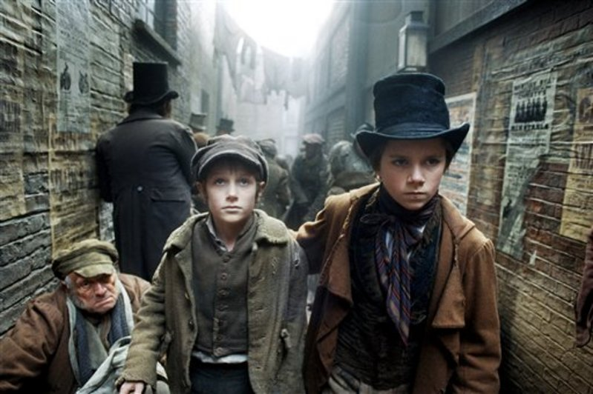
EDEBİYAT VE MÜZE İLİŞKİSİ / MÜZE EĞİTİMİ
Oliver Twist (1839)
Nicholas Nickelby (1839)
Antikacı Dükkanı (1841)
Bir Noel Şarkısı (1843)
Martin Chuzzlewit (1844)
Dombey ve Oğlu (1846-1848)
David Copperfield(1850)
Kasvetli Ev (1853)
Zor Yıllar (1854)
İki Şehrin Hikayesi (1859)
Büyük Umutlar (1861)
Müşterek Dostumuz (1865)
Notes:
EDEBİYAT VE MÜZE İLİŞKİSİ / MÜZE EĞİTİMİ

Slide 32
Konferans iki bölüme ayrılmıştır.
1. Bethnal Green Bölgesi rehberli tur (Hollybush Bahçeleri, Derbyshire Bahçeleri, Wilmot Caddesi, Barmy Parkı, Bonner Road Çocuk Evi, Victoria Park Yetimhanesi ve okulu, St. Margaret Evi, Bethnal Green Çalışma Atölyesi, Üniversite Evi, St. James Kilisesi ve Bethnal Green Çocukluk Müzesi) – Dickens yolu…
2. Dickens’a ilişkin okumalar, Dickens’ın Hikâyelerini Resimlemek, Dickens ve Kendi Çocukları, Dickens ve Yaratıcı Okul Etkinlikleri, Dickens El Yazmaları ve Dickens Müzesi konulu sunumlar…

Slide 33
TEŞEKKÜRLER
Hazırlayan: Ceren Karadeniz
Fotoğraflar: Ceren Karadeniz (fotoğraf arşivi)
Notes:
Hazırlayan: Ceren Karadeniz
Fotoğraflar: Ceren Karadeniz (fotoğraf arşivi)

